Slide 1
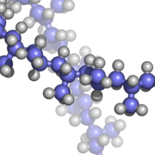
Fizička hemija makromolekula
Šk. 2020/2021
7. Predavanje
decembar 2020. prof. dr Gordana Ćirić-Marjanović

Slide 2
Molekulske interakcije i koheziona energija u polimerima
Veliki broj funkcionalnih grupa u lancu koje međusobno interaguju
Velika koheziona energija polimernih materijala
Koheziji u polimernim sistemima doprinose intra- i intermolekulske interakcije.
Tri tipa molekulskih interakcija su odgovorna za koheziju u polimerima:
Van der Waals-ove interakcije
(sekundarne sile)
Jonske veze
Vodonične veze
Keesom-ove sile
Londonove sile
Debay-eve sile
Mnoga fizička i mehanička svojstva polimera određena su jačinom unutrašnjih molekulskih interakcija

Slide 3
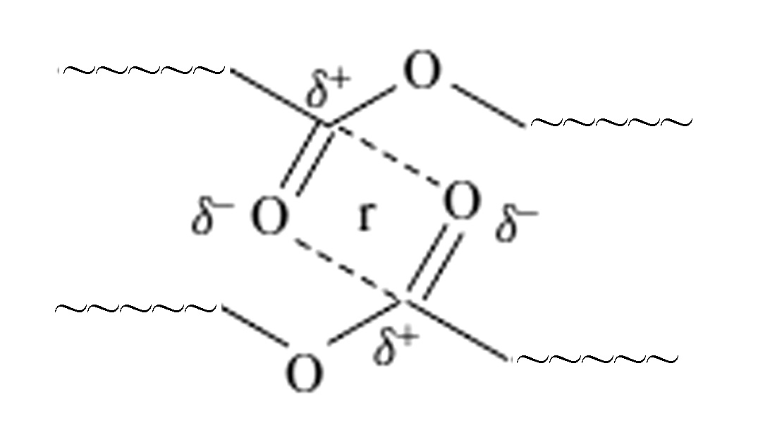
Van der Waals-ove interakcije
Van der Waals-ove interakcije (često nazvane sekundarne sile) su privlačne interakcije između dipola, koje mogu biti različitog porekla:
i) Keesom-ove sile su privlačne interakcije između dva permanentna dipola. Energija ove interakcije (E_{K}) data je relacijom
E_{K} = − (2μ⁴/3RT) r⁻⁶
gde je μ dipolni momenat polarne molekulske grupe, r je rastojanje između dipola, R i T su molarna gasna konstanta i temperatura, respektivno. Ovakve interakcije postoje u polimerima koji imaju polarne grupe, kao što su poliestri (slika ispod). Odgovarajuća koheziona energija je u opsegu 0,5−3 kJ/mol.

Slide 4
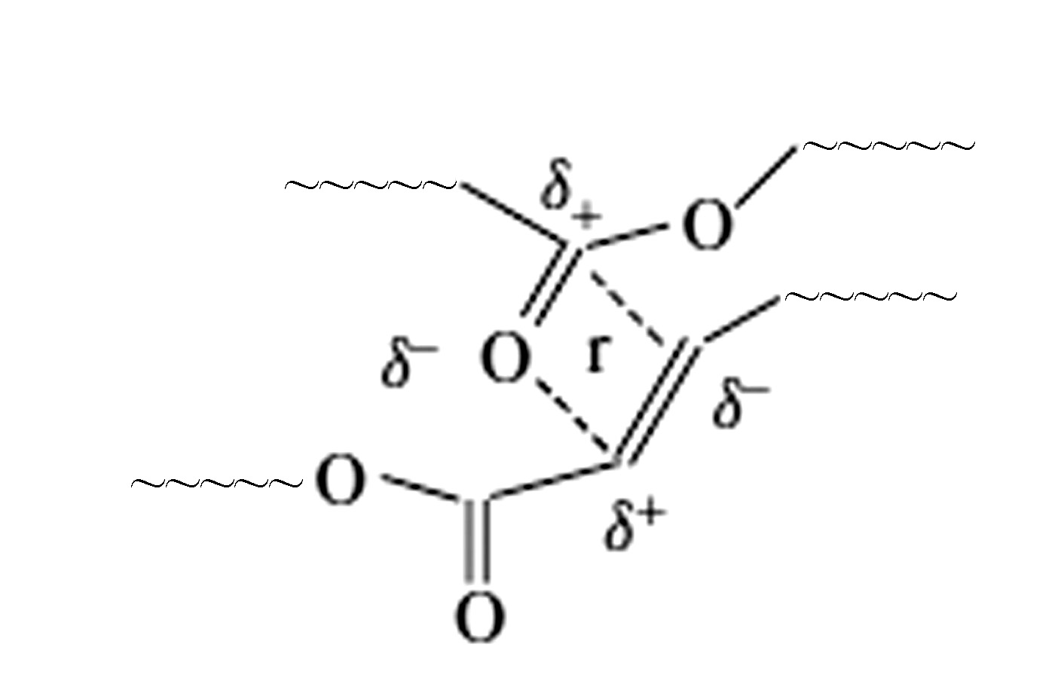
Van der Waals-ove interakcije
ii) Debay-eve sile (indukcione sile) su privlačne interakcije između permanentnog dipola i dipola kojeg on indukuje (indukovanog dipola) na susednoj polarizabilnoj molekulskoj grupi. Energija ove interakcije (E_{D}) data je izrazom:
E_{D} = −2α μ⁴ r⁻⁶
gde je α polarizabilnost pomenute molekulske grupe. Koheziona energija koja odgovara ovom tipu interakcija je u opsegu 0,02−0,5 kJ/mol. Ovakva interakcije javlja se u nezasićenom poliestru:

Slide 5
Van der Waals-ove interakcije
Londonove (disperzione) sile nastaju kao rezultat asimetričnosti trenutne elektronske gustine atoma. Energija između dva trenutna dipola (E_{L}) data je relacijom:
E_{L} = −3/2 [α₁ α₂ I₁ I₂ / (I₁ + I₂)] r⁻⁶
gde su α_{1 i} α₂ polarizabilnosti grupa koje interaguju, a I₁ i I₂ su odgovarajuće energije jonizacije. Londonove sile su niskih energija za male organske molekule i imaju značajnog efekta u slučaju polimera koji nemaju polarne grupe (polietilen, polibutadien).

Slide 6
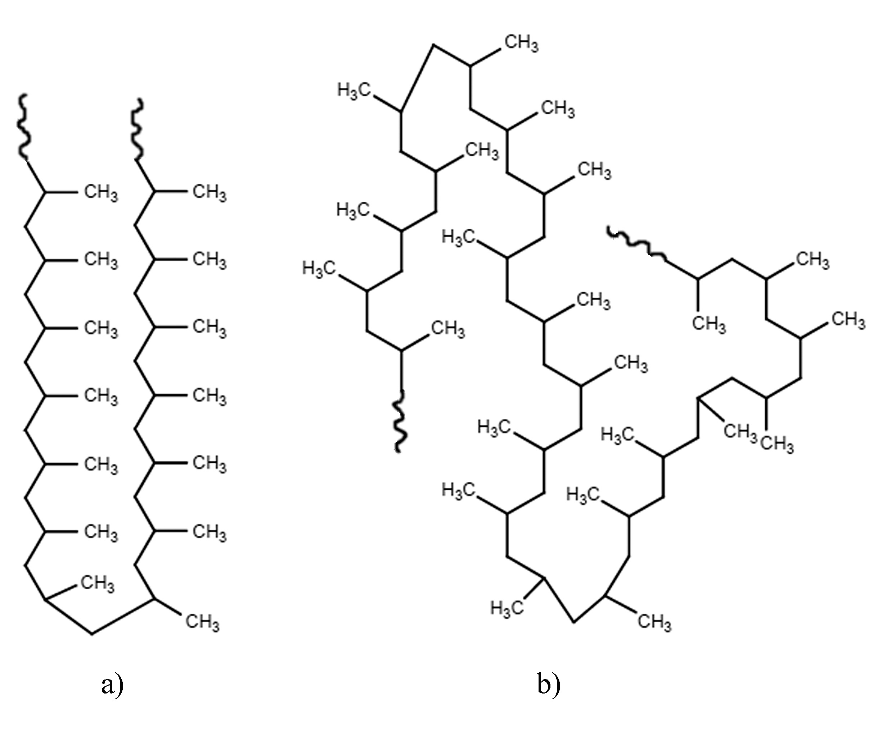
Van der Waals-ove interakcije
Može se primetiti da kod bilo kog tipa navedenih van der Waals-ovih interakcija energija zavisi od r⁻⁶. Mnoga svojstva polimera zavise od ovih interakcija. Tako je na primer amorfni polipropilen (PP) znatno fleksibilniji od kristalnog polipropilena zbog toga što su u kristalnom polipropilenu strukturne jedinice međusobno mnogo bliže jedna drugoj usled čega su i Van der Waals-ove interakcije jače.
a) kristalni deo izotaktičkog polipropilena
b) amorfni deo ataktičkog polipropilena

Slide 7
Vodonične veze
Vodonične veze (H-veze) su jače od Van der Waals-ovih interakcija. Ove veze se formiraju između vodonikovog atoma kovalentno vezanog za atom velike elektronegativnosti (A: F, O ili N) i veoma elektronegativnog atoma (B: O, N, F ) koji pripada drugoj atomskoj grupi molekula:
R₁−A−H • • • B−R₂ (A i B su atomi velike elektronegativnosti)
Energija vodoničnih veza može biti i do 40 kJ/mol. Ova velika vrednost je rezultat jake polarnosti veza i male veličine vodonikovog atoma koji se može veoma približiti interagujućoj grupi. Vodonične veze indukuju izuzetno visoku koheziju u polimernim materijalima koji ih sadrže. Prisutne su u proteinima, poliamidima, celuloznim vlaknima, molekulima DNA. Mnoga svojstva kao npr. velika mehanička jačina, visoka kristaliničnost, ili visoka hidrofilnost polimera objašnjavaju se upravo prisustvom vodoničnih veza u njima.

Slide 8
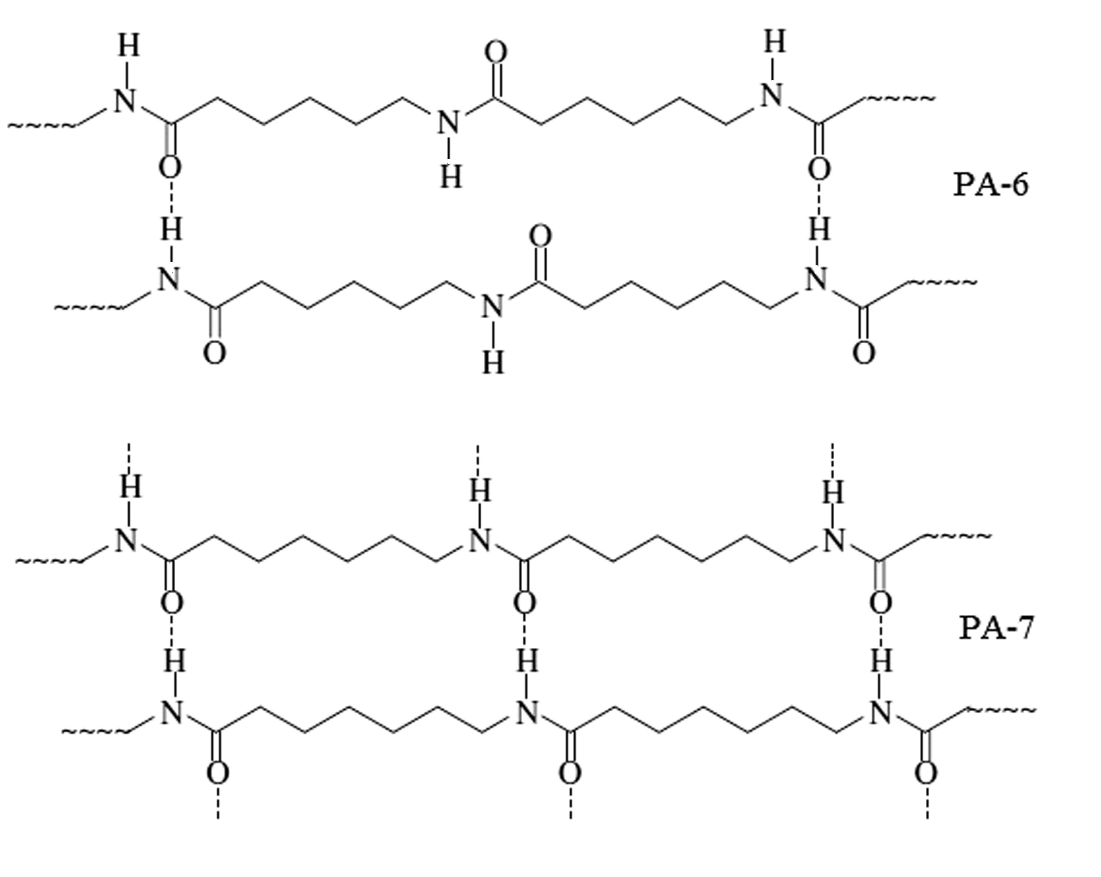
Vodonične veze
Usled postojanja vodoničnih veza između susednih lanaca poliamida može se formirati planarna struktura koja omogućava maksimalnu stabilizaciju kristalnog stanja polimera.
Interesantno svojstvo je da formiranje vodoničnih veza, a time i gustina kohezione energije u poliamidima zavisi od toga da li je broj ugljenikovih atoma u ponavljajućim jedinicama paran ili neparan:
Intermolekulska vodonična veza
T_{m} = 215 ºC
T_{m} = 230 ºC
Formiranje vodonične veze kod poliamida PA-x sa parnim (PA-6) i neparnim (PA-7) brojem (x) ugljenikovih atoma u ponavljajućoj jedinici

Slide 9
Vodonične veze
Tačka topljenja T_{m} i sposobnost apsorpcije vode (na 100% relativnoj vlažnosti) za poliamide PA-x (formule –[CO−(CH₂)_{x−1} –NH]_{n}−).
x | T_{m} (ºC) | % H₂O
3 | 340 | 25
4 | 260 | /
5 | 258 | 13,5
6 | 215 | 9,5
7 | 230 | 5,0
8 | 200 | 3,8
9 | 209 | 3,4
Unutar grupacije polamida sa parnim (il neparnim) brojem x, T_{m} opada sa porastom x
Vezivanje vode u polimeru prvenstveno se odigrava putem vodonične veze koja se uspostavlja između molekula vode i C=O odnosno NH grupa iz amidne veze, zamenjujući prvobitne međulančane vodonične veze. Zbog vezivanja vode dolazi do bubrenja polimera i smanjivanja njegove kohezione energije. Može se zaključiti da što je x veće, veći je broj CH₂ grupa koje razdvajaju dve amidne grupe odnosno opada procenat amidnih veza, a time opada i mogućnost građenja vodoničnih veza odnosno kapacitet vezivanja vode opada (polimer sve slabije bubri).

Slide 10
Vodonične veze
Intramolekulska vodonična veza kod polipeptida
Konformacija α-heliksa polipeptida, formirana usled intramolekulskih vodoničnih veza između C=O i –NH grupa amidne veze

Slide 11
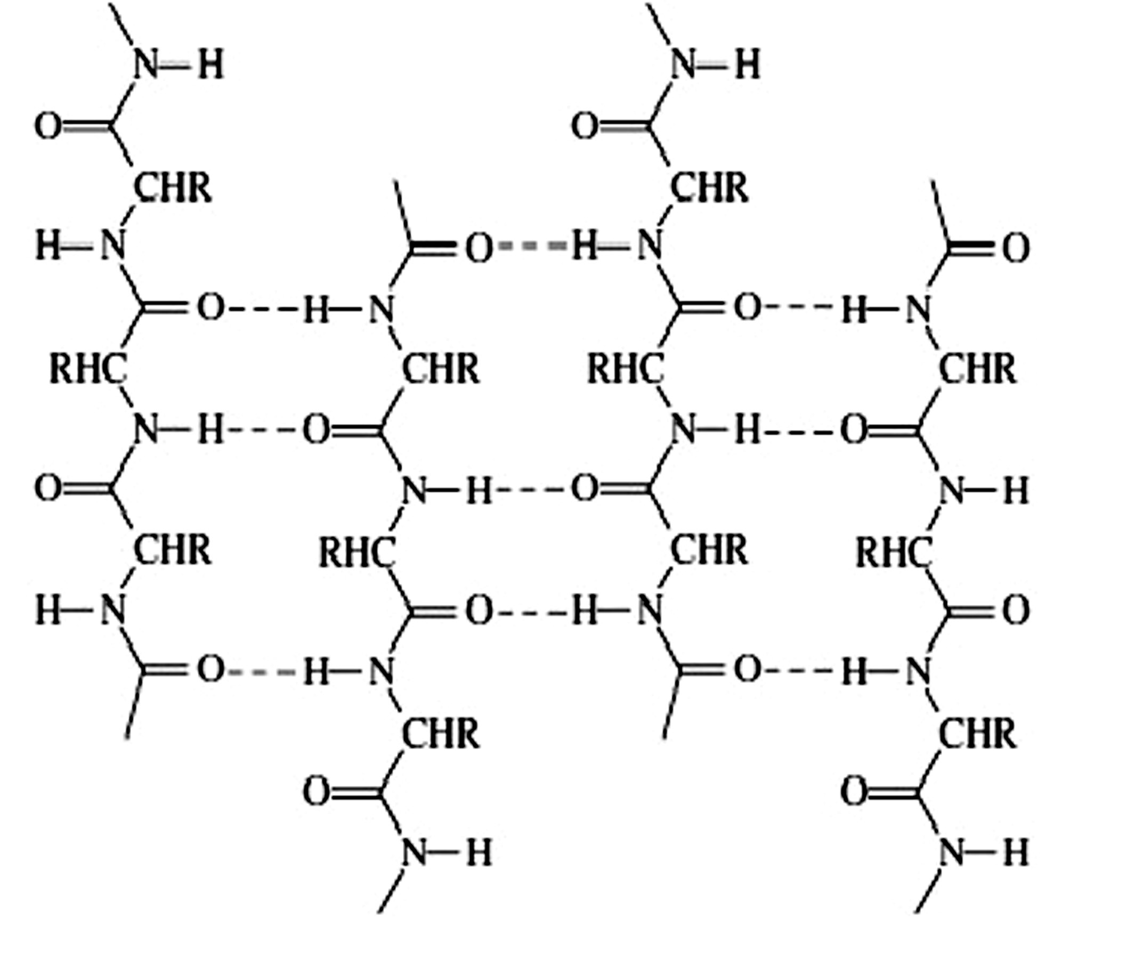
Vodonične veze
Intermolekulska vodonična veza kod polipeptida
Planarna β-konformacija (cis konformacija) polipeptida formirana usled intermolekulskih vodoničnih veza između C=O i –NH grupa amidne veze (to su vodonične veze između susednih lanaca). Lanci su kod β-forme izduženi.

Slide 12
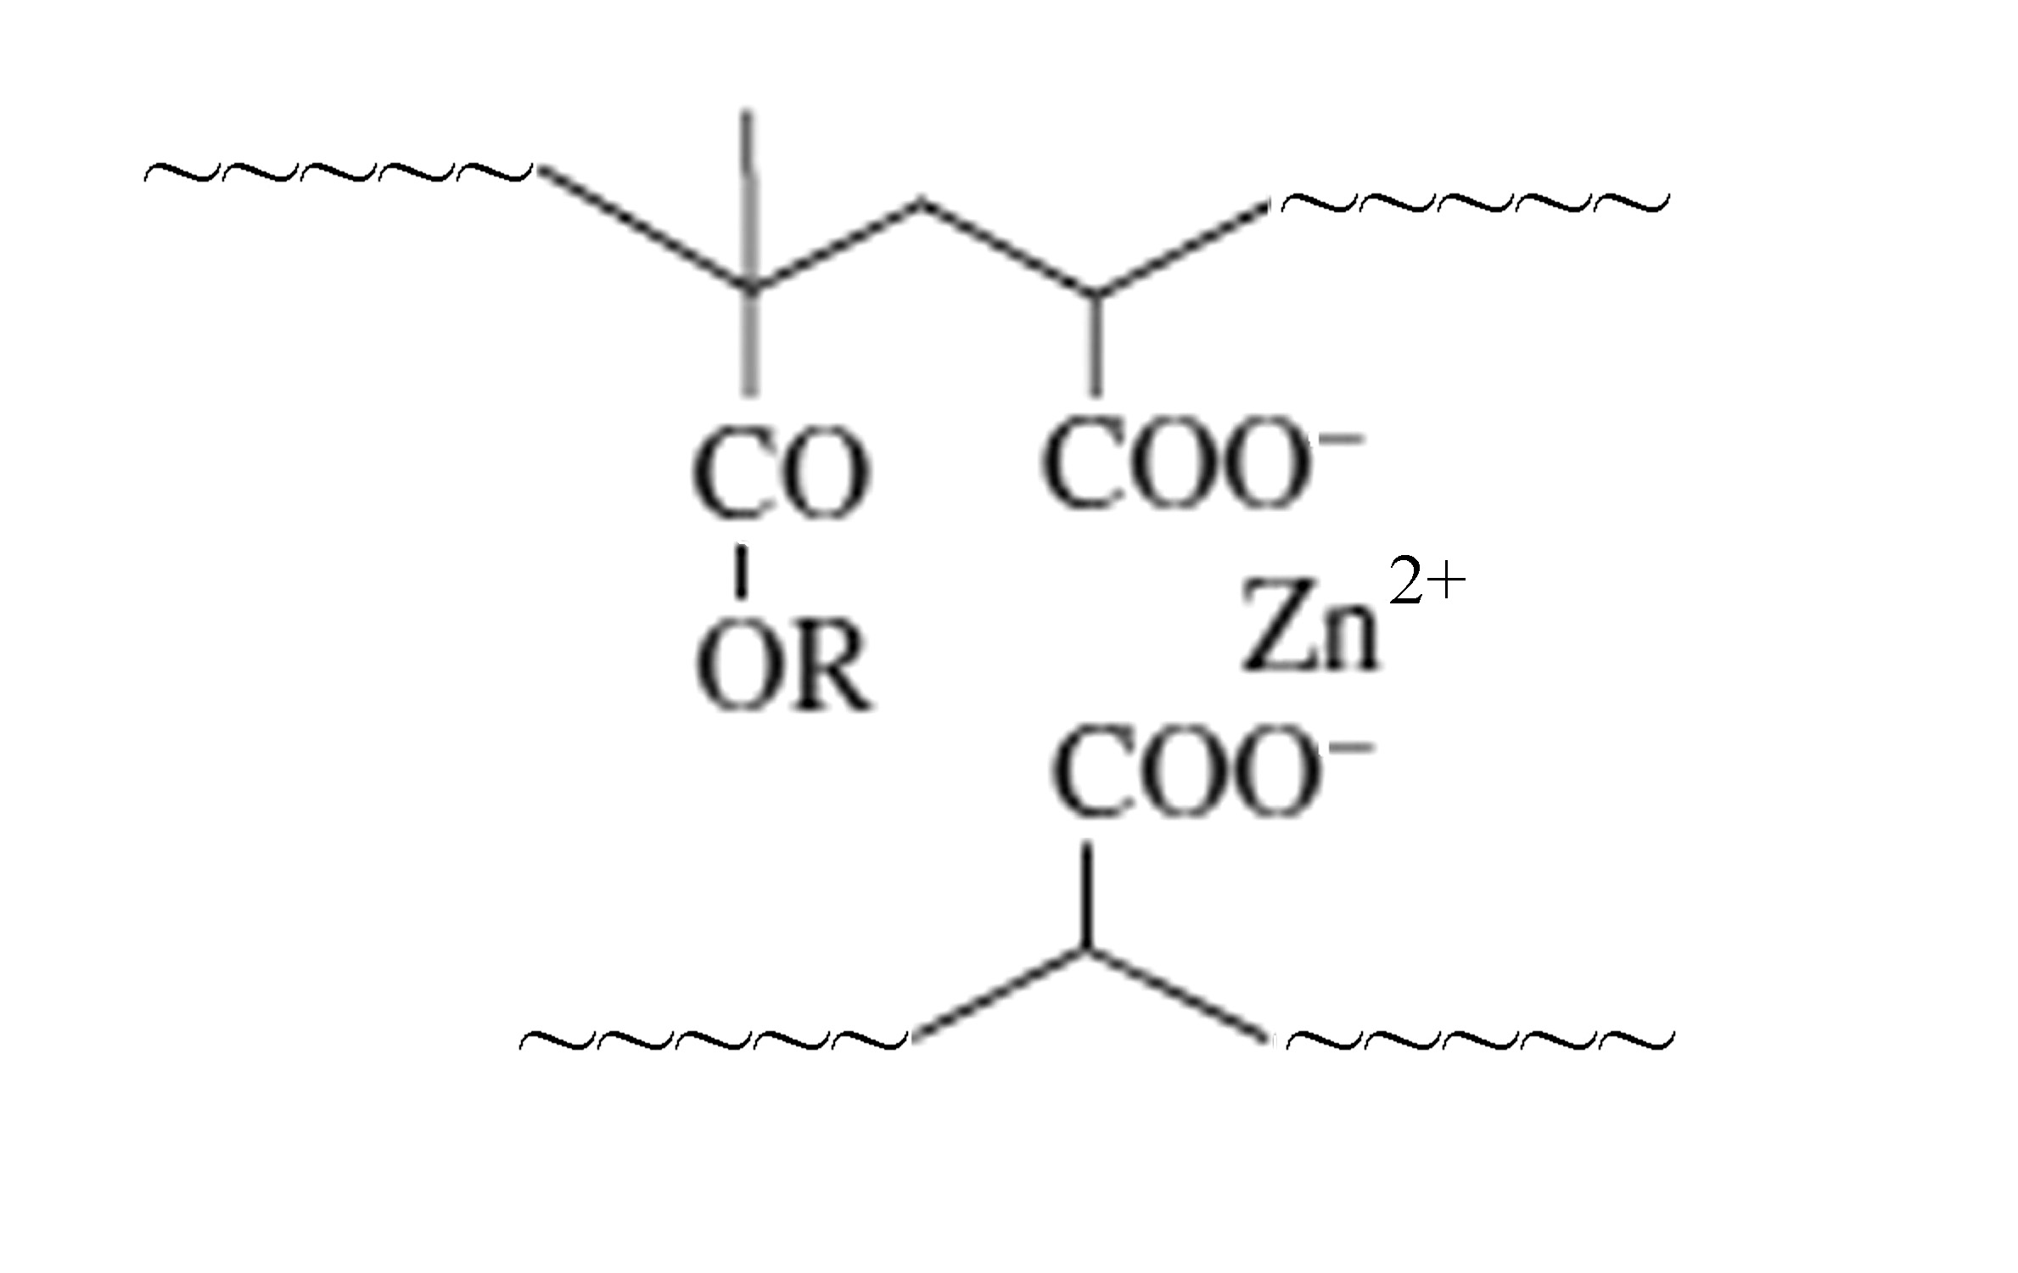
Jonske veze
Jonske veze takođe povećavaju koheziju u polimerima. Polimeri sa ovakvim vezama zovu se jonomeri.
Jonska veza se može formirati npr. između anjona koji su nošeni polimernim lancem (karboksilatni, sulfonatni itd.) i katjona. Kada su ovakvi anjoni vezani sa dvovalentnim katjonima (Zn²⁺, Ca²⁺) dolazi do umrežavanja odnosno građenja mostova između polimernih lanaca.
jonski most
Jonske veze u kopolimeru akrilne kiseline i metakrilnog estra sa cink karboksilatnim grupama

Slide 13
Koheziona energija u polimerima
Za tečnosti, molarna koheziona energija (E_{ko}) definiše se kao molarna energija potrebna da se prekinu molekulske interakcije i povezana je sa molarnom toplotom isparavanja (∆H_{isp}) preko izraza
E_{ko} = ∆H_{isp} – RT
Veličina molekulskih interakcija može se proceniti i pomoću gustine kohezione energije e
e = E_{ko}/V (V= molarna zapremina u cm³/mol)
ili preko parametra rastvorljivosti δ
δ = (E_{ko}/V)^{1/2} = e^{1/2}
Kod malih molekula, E_{ko} se može izračunati ili iz ∆H_{isp} ili iz promene napona pare sa temperaturom. Međutim, za makromolekule napon pare se može zanemariti dok bi se prelaz u gasno stanje sa povećanjem temperature mogao odigravati samo uz degradaciju-raskidanje kovalentnih veza i formiranje malih molekula. Zbog toga određivanje E_{ko} kod polimera zahteva indirektne metode kao što su poređenje bubrenja ili rastvaranje u tečnostima poznatih parametara rastvorljivosti.

Slide 14
Koheziona energija
Ako se pretpostavi da je E_{ko} aditivna veličina, onda se ona može dobiti kao zbir doprinosa različitih atomskih grupa koje izgrađuju monomernu jedinicu. Odatle, poznavanje kohezione energije svake grupe može omogućiti izračunavanje stvarne vrednosti E_{ko} polimera. Međutim E_{ko} nije striktno aditivna veličina, za razliku od srodne veličine koja se naziva molarna konstanta privlačenja (F):
F = (E_{ko} V_{298 K})^{1/2}
gde su E_{ko} i V_{298 K} koheziona energija i molarna zapremina (na 298 K) atomske grupe koja se razmatra, odnosno za koju se računa F
Polimer | V (cm³ mol⁻¹) | δ_{exp} (J^{1/2} cm^{3/2}) | E_{ko} (J mol⁻¹) izračunata iz δ | E_{ko} (J mol⁻¹) izračunata iz F
Polietilen | 33,0 | 16,5 | 9000 | 8500
Polistiren | 98,0 | 18,2 | 32000 | 36000
Poli(vinil hlorid) | 45,2 | 21,3 | 19300 | 17800
Poli(etilen tereftalat) | 143,2 | 20,5 | 62000 | 60500
Polimeri koji pokazuju nisku vrednost E_{ko} (poliizobuten, polisiloksani) mogu se koristiti kao elastomeri, dok se polimeri sa visokom E_{ko} (polistiren, poli(metil metakrilat) koriste kao plastike. Polimeri koji imaju izuzetno visoku E_{ko} mogu se koristiti za proizvodnju tekstilnih vlakana sa odličnim mehaničkim svojstvima (poliamidna i poliakrilonitrilna vlakna itd.). Kohezija u polimeru takođe određuje njegovu rastvorljivost u određenom rastvaraču. Rastvaranje polimera podrazumeva zamenu interakcija tipa polimer-polimer interakcijama tipa polimer-rastvarač.

